Slide 1
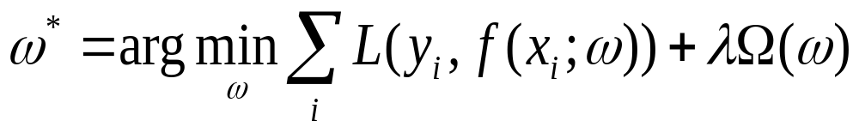
监督学习目标函数：
第一项：Loss（减小训练误差）
Square Loss：OLS
Hinge Loss：SVM
Exp Loss：Boosting
Log Loss：Logistic Regression

Slide 2
第二项：规则化函数（减小测试误差）
零范数：L0
一范数：L1
二范数：L2

Slide 3
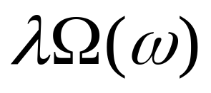
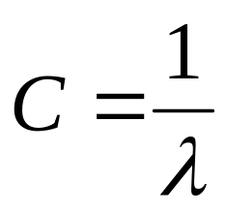

规则化函数：
越大，训练误差越大，测试误差越小
越小，训练误差越小，测试误差越大

Slide 4
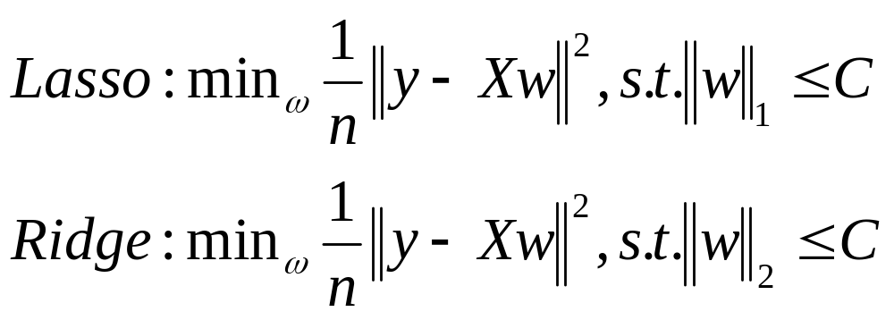

Slide 5
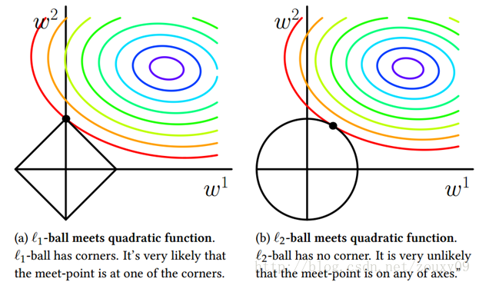

Slide 6
L1,L2范数优劣
L1：系数矩阵较为稀疏，特征选择

Slide 7
L2：
1.对于有解析解，condition number很大的情况下，改善优化问题的解很不稳定的问题

Slide 8
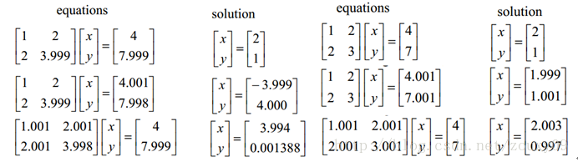
优化问题两大难题
局部最小值过多
ill-condition病态问题

Slide 9
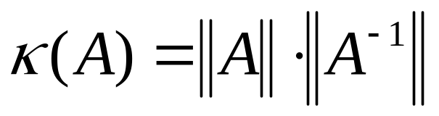
非奇异矩阵A的condition number定义：
condition number越大，ill-condition
condition number反映系统对微小变化的敏感度

Slide 10
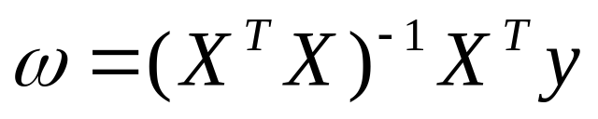
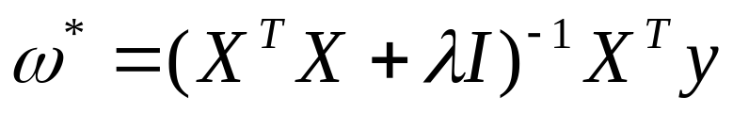
对于有解析解，比如线性回归：
condition number很大，很不稳定
加L2范数后：
可求逆，较稳定

Slide 11

2.对于无解析解——迭代算法，将目标函数变为 强凸(strongly convex)，加快了收敛速度

Slide 12
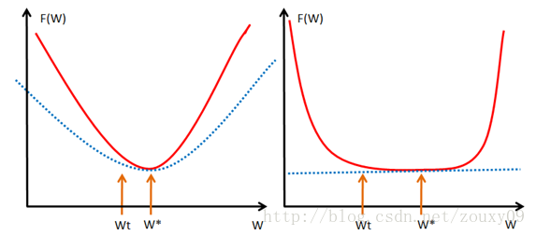
strongly convex
convex

Slide 13
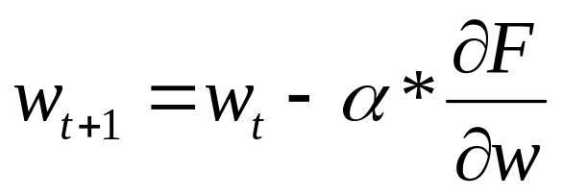
梯度下降算法：
convex:迭代过程缓慢,很难到达最优点
strongly convex:在比较少的迭代次数达到最优点

Slide 14
总结
L1范数实现特征选择
L2范数不但可以防止过拟合，还可以让我们的优化求解变得稳定和快速

